Slide 1



TRƯỜNG TIỂU HỌC HOẰNG LONG
LỚP 4C
Giaso viên: Phạm Thị Hải

Slide 2



Slide 3
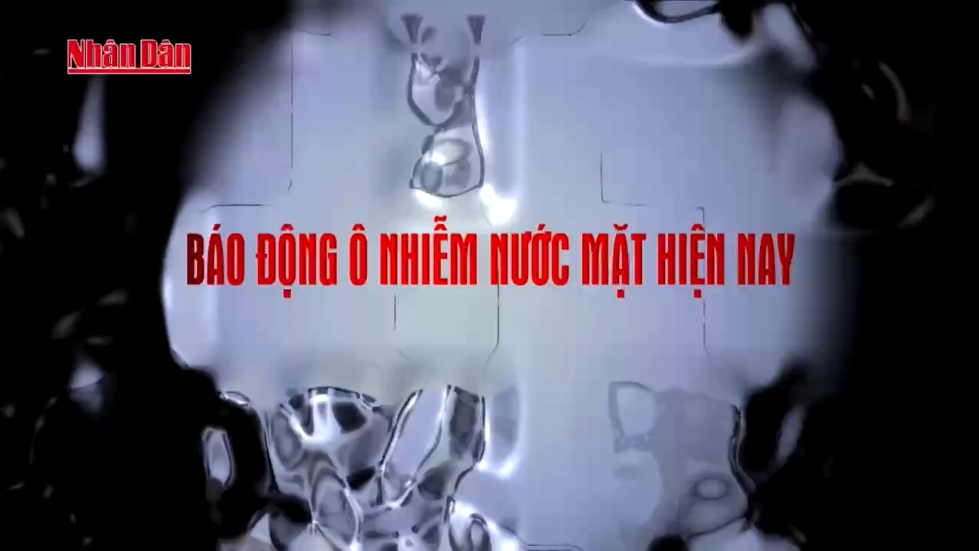

Slide 4
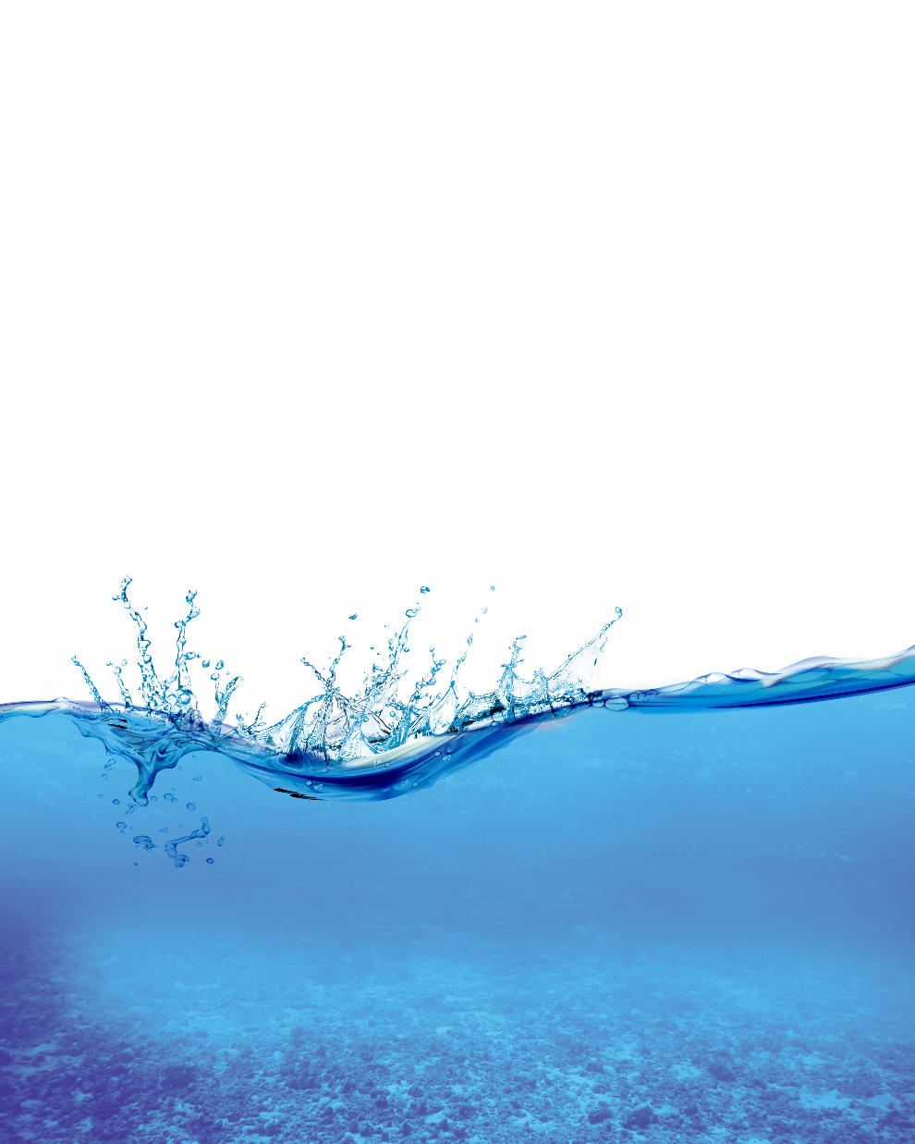
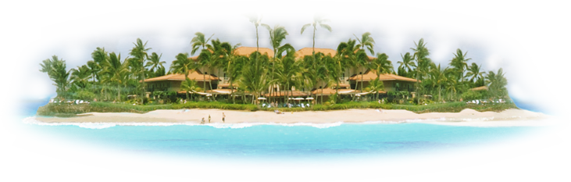


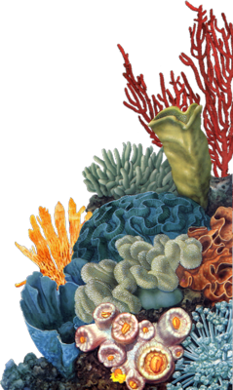
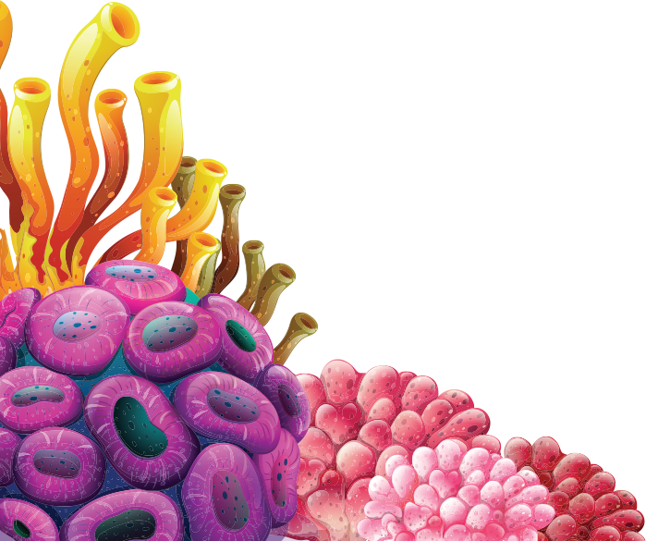


1
2

Slide 5




(Tiết 2)

Slide 7

03
Sử dụng tiết kiệm nước

Slide 8

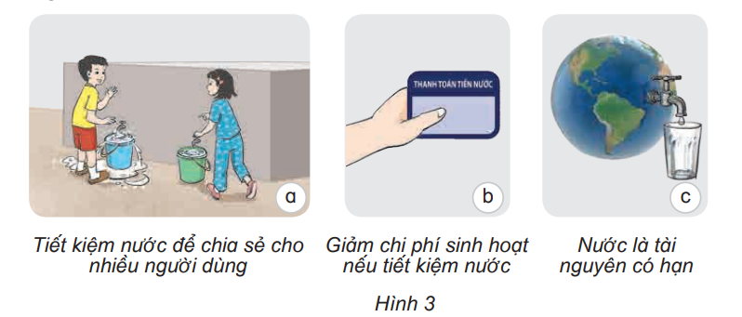

Quan sát và đọc thông tin ở hình 3, cho biết điều gì sẽ xảy ra nếu chúng ta không tiết kiệm nước.

Slide 9
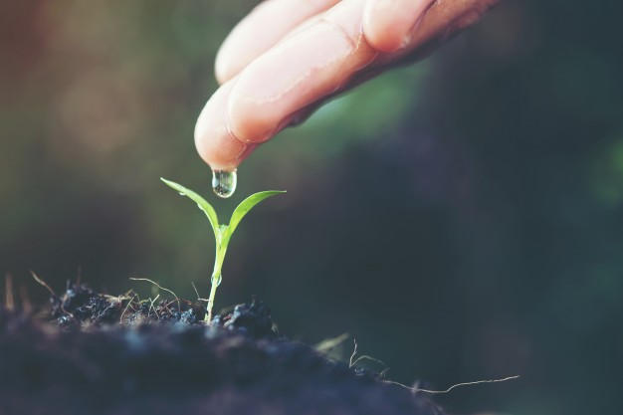

Nếu chúng ta không tiết kiệm nước thì người khác sẽ không có nước để dùng, chi phí sinh hoạt nước sẽ tăng và tài nguyên nước sẽ bị cạn kiệt và chúng ta không có đủ nước để sử dụng.

Slide 10
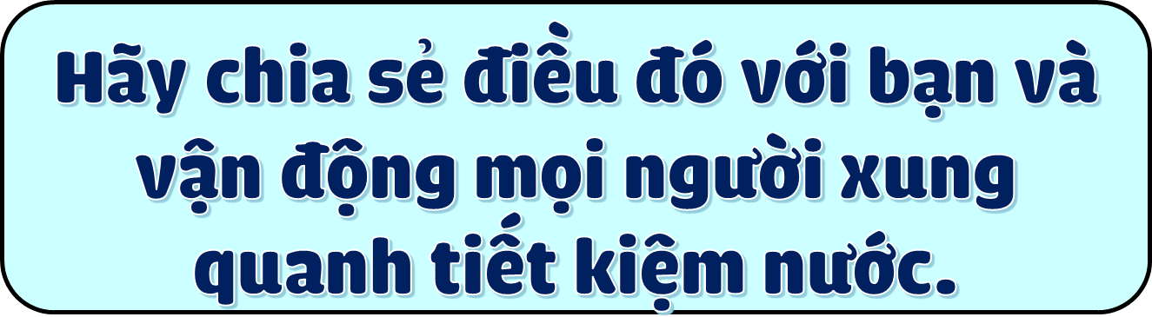




Slide 11
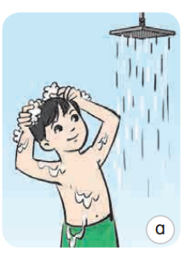
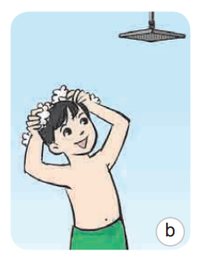
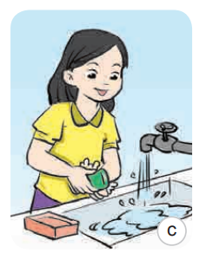
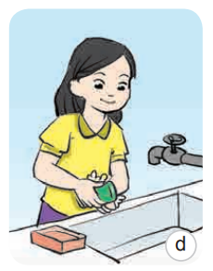

Quan sát hình 4 và cho biết việc nào nên làm và không nên làm. Vì sao?
Trả lời các câu hỏi vào bảng nhóm

Slide 12
Việc nên làm
Xoa dầu gội và xoa xà phòng rửa tay nhưng đã tắt vòi nước. Việc làm đó tiết kiệm nước.

Slide 13
Việc không nên làm
Xoa dầu gội và xoa xà phòng rửa tay nhưng vẫn mở vòi nước. Việc làm đó gây lãng phí nước.

Slide 14
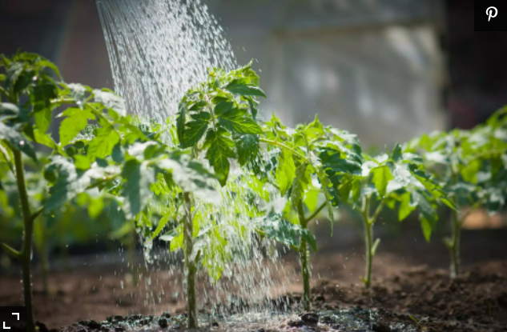
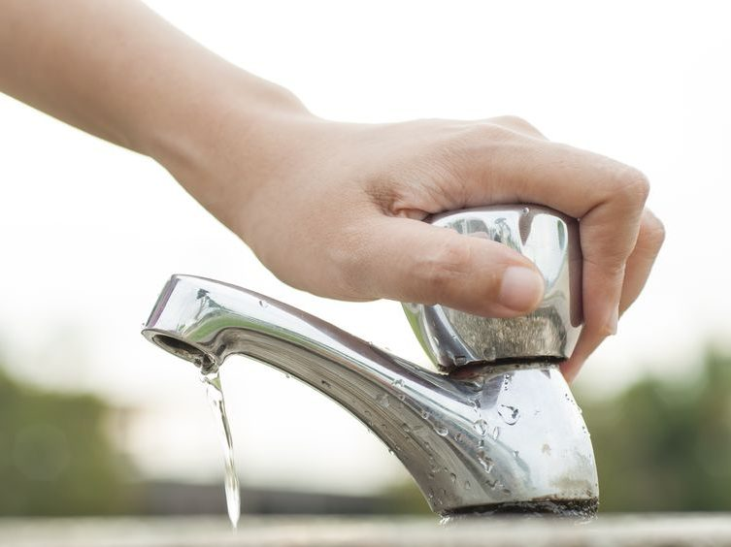
Một số việc làm khác để tiết kiệm nước
Dùng nước rửa rau để tưới cây
Tắt vòi nước sau khi sử dụng

Slide 15
04
Một số cách làm sạch nước

Slide 16
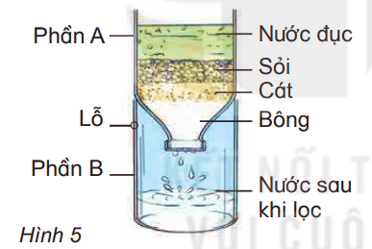
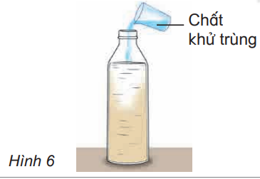
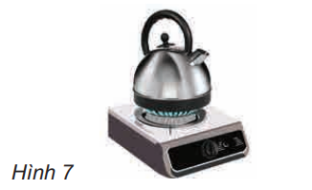
Một số cách làm sạch nước
Cắt một chai nhựa thành hai phần A và B. Đục nhiều lỗ nhỏ ở nắp chai phần A và một lỗ ở phía trên phần B
a) Lọc
Lật ngược phần A đặt vào phần B như hình 5
Cho lần lượt vào phần A một ít bông, cát, sỏi. Sau đó, từ từ đổ nước cần lọc vào phần A.
b) Khử trùng
Cho nước cần làm sạch vào chai.
Cho vào chai một lượng nhỏ chất khử trùng (hình 6), đậy nắp và lắc chai.
c) Đun sôi
Cho nước cần làm sạch vào ấm đun sôi (hình 7)

Slide 17

Đọc thông tin về một số cách làm sạch nước và cho biết cách nào:
Loại bỏ được các chất không tan trong nước.
Loại được hầu hết vi khuẩn và các chất gây mùi cho nước.
Loại được vi khuẩn trong nước.
Cách lọc
Cách đun sôi
Cách khử trùng

Slide 18

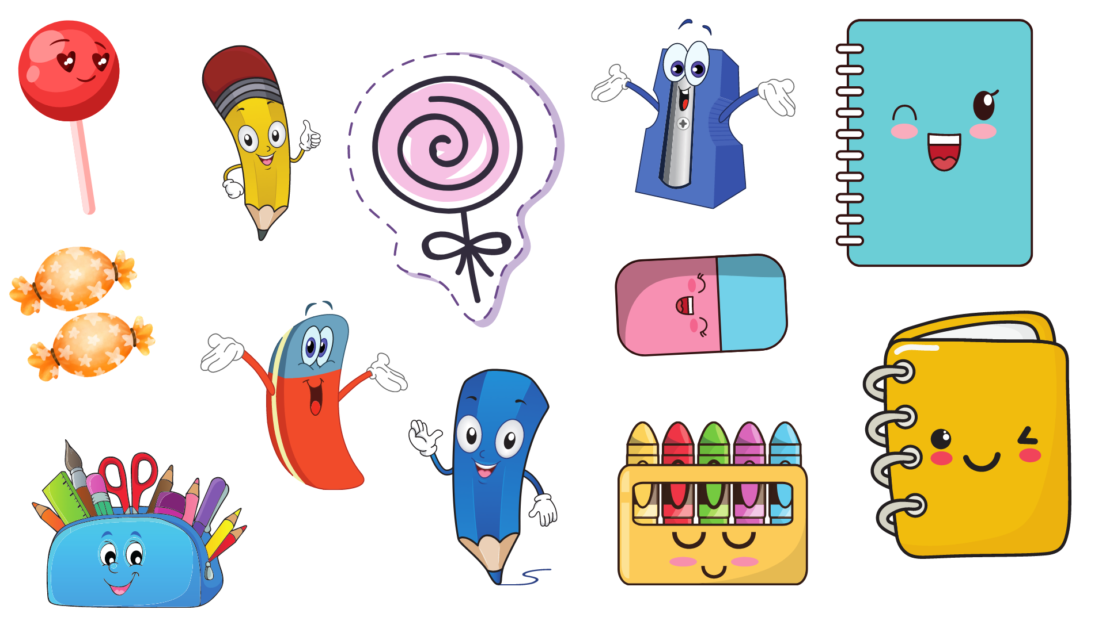
Chọn một cách phù hợp để làm sạch: nước máy, nước trong bể bơi, nước đục. Nước sau khi được làm sạch, ở trường hợp nào có thể uống được?
Cách phù hợp nhất làm sạch nước máy là đun sôi.
Cách làm sạch nước trong bể bơi là khử trùng
Cách làm sạch nước đục là lọc nước.
Nước máy sau khi đun sôi có thể uống được

Slide 19
Gia đình em đang sử dụng nguồn nước nào? Hãy kể tên cách làm sạch nước ở gia đình hoặc địa phương em đang áp dụng.

Slide 20


Slide 21
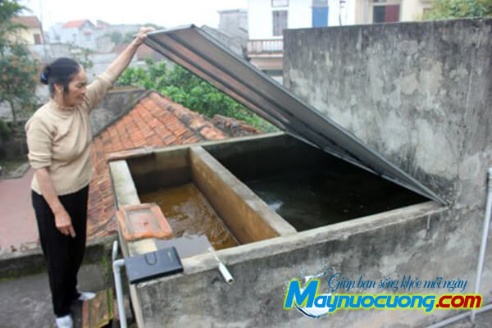
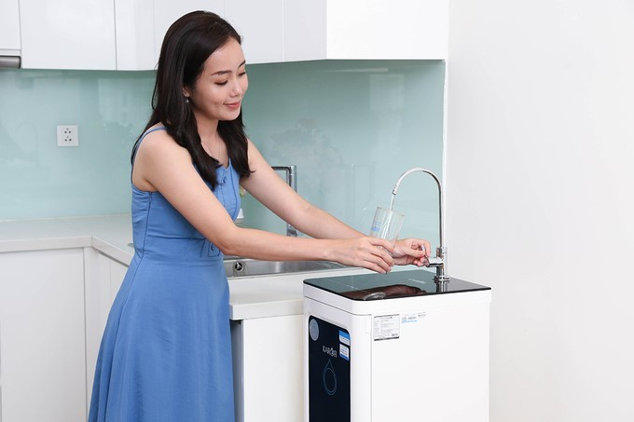
Những cách làm sạch nước là:
Dùng bể đựng cát, sỏi để lọc.
Dùng bình lọc nước

Slide 22
Một số nguyên nhân gây ô nhiễm nguồn nước như xả rác và nước thải bừa bãi; nước thải chưa qua xử lí từ các nhà máy xả xuống sông, hồ; sử dụng thuốc trừ sâu trong nông nghiệp; lũ lụt,...
Nước không sạch gây bệnh đau mắt, tiêu chảy,... Vì vậy, cần phải bảo vệ nguồn nước bằng một số cách như đổ rác đúng nơi quy định; vệ sinh quanh ao, hồ, giếng nước,...
Em đã học
Sử dụng tiết kiệm nước để cho nhiều người khác có nước dùng và giảm chi phí sinh hoạt, tránh cạn kiệt nguồn nước.
Làm sạch nước bằng cách lọc đối với nước chứa chất không tan, khử trùng với nước chứa vi khuẩn như nước ở bể bơi, đun sôi trước khi uống với nước chứa ít vi khuẩn như nước máy.

Slide 23

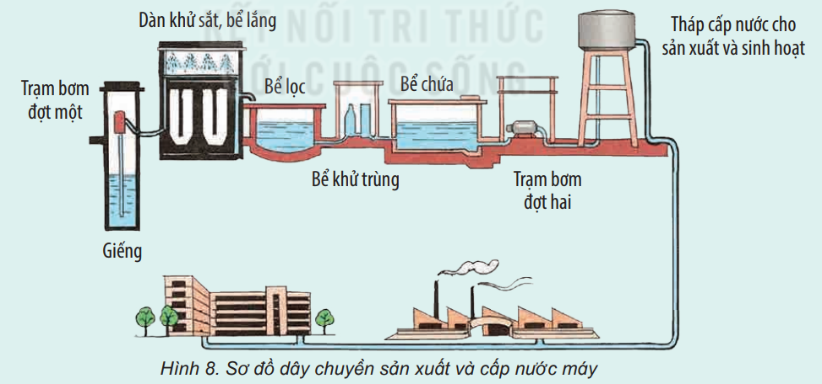
Nước máy chúng ta sử dụng hàng ngày được sản xuất theo sơ đồ dưới đây.

Slide 24

1. Tìm hiểu về quy trình sản xuất nước sạch ở nhà máy.
2. Làm sạch nước bằng cách lọc hoặc đun sôi

Slide 25

